Slide 1

纯免费PPT即点即下载，无注册、无套路
http://gitppt.com
不信你试试（狗头）
计算机技术应用实训基地建设项目
第一PPT www.1ppt.com

Slide 2
纯免费PPT即点即下载，无注册、无套路
http://gitppt.com
不信你试试（狗头）
第一部分 基本情况介绍
第二部分 基地定位与建设目标
第三部分 建设成效与特色
第四部分 下一步打算
第五部分 自评结果

Slide 3
纯免费PPT即点即下载，无注册、无套路
http://gitppt.com
不信你试试（狗头）
一、基地构成
计算机组装与维护实训室
应用技术实训中心
微机原理与接口实训室
计
算
机
技
术
实
训
基
地
软件工作室
企业管
理专业
网络技术实训中心
PDS综合布线实训室
计算机网络工程实训室
信息化技术实训中心
企业信息化专业实训室
企业运营沙盘演练实训室
公共基础实训中心
多媒体、公共机房

Slide 4
纯免费PPT即点即下载，无注册、无套路
http://gitppt.com
不信你试试（狗头）
第一部分 基本情况介绍
第二部分 基地定位与建设目标
第三部分 建设成效与特色
第四部分 下一步打算
第五部分 自评结果

Slide 5
纯免费PPT即点即下载，无注册、无套路
http://gitppt.com
不信你试试（狗头）
一、基地定位
以“制造企业信息系统应用与管理” 为主要培养方向，依托学院在先进制造业领域的优势，重点培养企业信息化建设、管理，信息系统的应用、维护和服务等技能型人才。

Slide 6
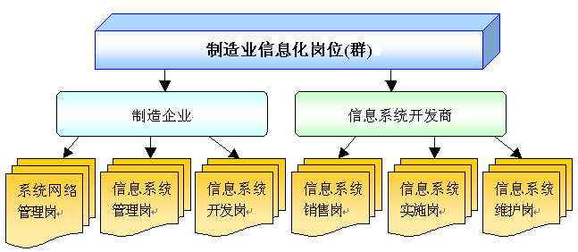
纯免费PPT即点即下载，无注册、无套路
http://gitppt.com
不信你试试（狗头）
一、基地定位
⑤ ① ②
④ ⑧
⑤ ① ⑥
② ③ ⑧
③ ⑥
⑨ ⑧
⑥ ⑦
⑨ ⑧
⑤ ① ②
⑥ ⑦ ⑧
① ② ③ ⑤
⑥ ⑦ ⑧ ⑨
说明：
①计算机组装与维护实训室 ②微机原理与接口实训室 ③软件工作室
④ PDS综合布线实训室 ⑤计算机网络工程实训室 ⑥企业信息化专业实训室
⑦企业运营沙盘演练实训室 ⑧多媒体 ⑨公共机房

Slide 7
纯免费PPT即点即下载，无注册、无套路
http://gitppt.com
不信你试试（狗头）
第一部分 基本情况介绍
第二部分 基地定位与建设目标
第三部分 建设成效与特色
第四部分 下一步打算
第五部分 自评结果

Slide 8
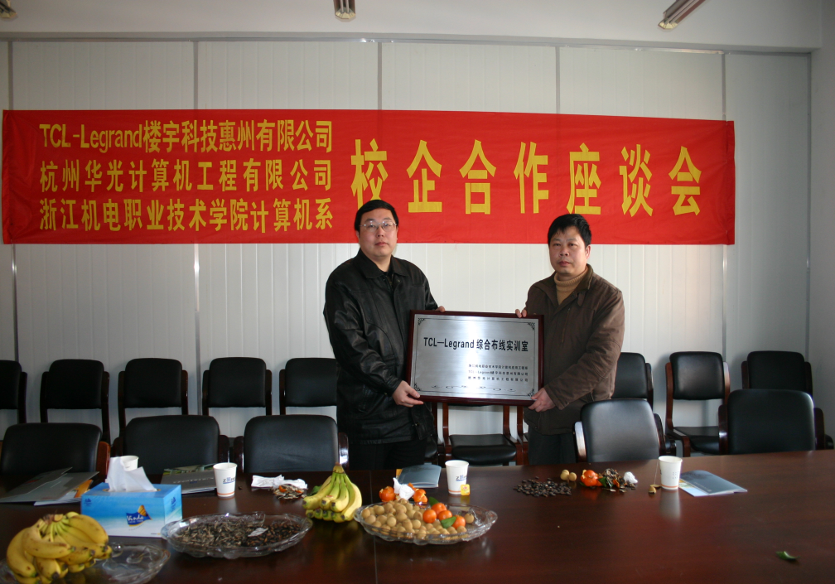

纯免费PPT即点即下载，无注册、无套路
http://gitppt.com
不信你试试（狗头）
一、校企共建实训基地
与TCL-Legrand公司共建综合布线实训室
成为TCL-Legrand综合布线认证工程师培训基地

